Slide 1
8 - 7
استقصاء حل المسألة
أ.أحـمـد الأحـمـدي @ahmad9963

Slide 2
فكرة الدرس
أختار خطة مناسبة
لأحل المسألة
أ.أحـمـد الأحـمـدي @ahmad9963

Slide 3
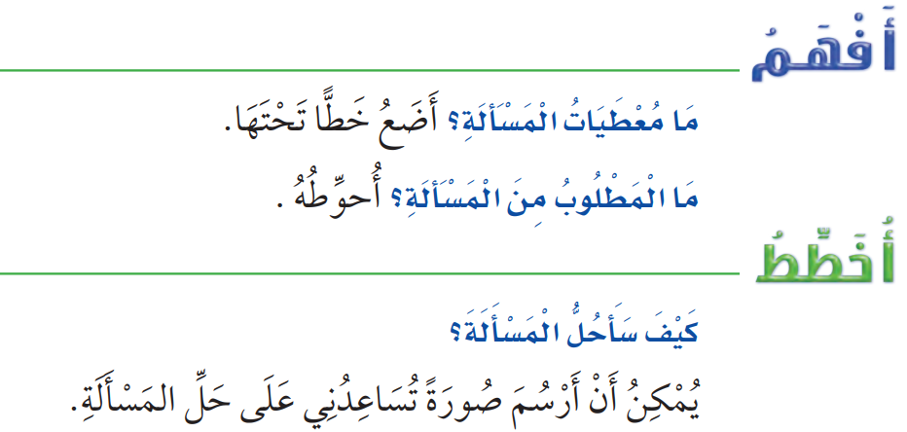

Slide 6
